Slide 1
Impacto de la actividad minera
en el territorio
Aurora Gamarra
Superintendente de Relaciones Comunitarias

Slide 2
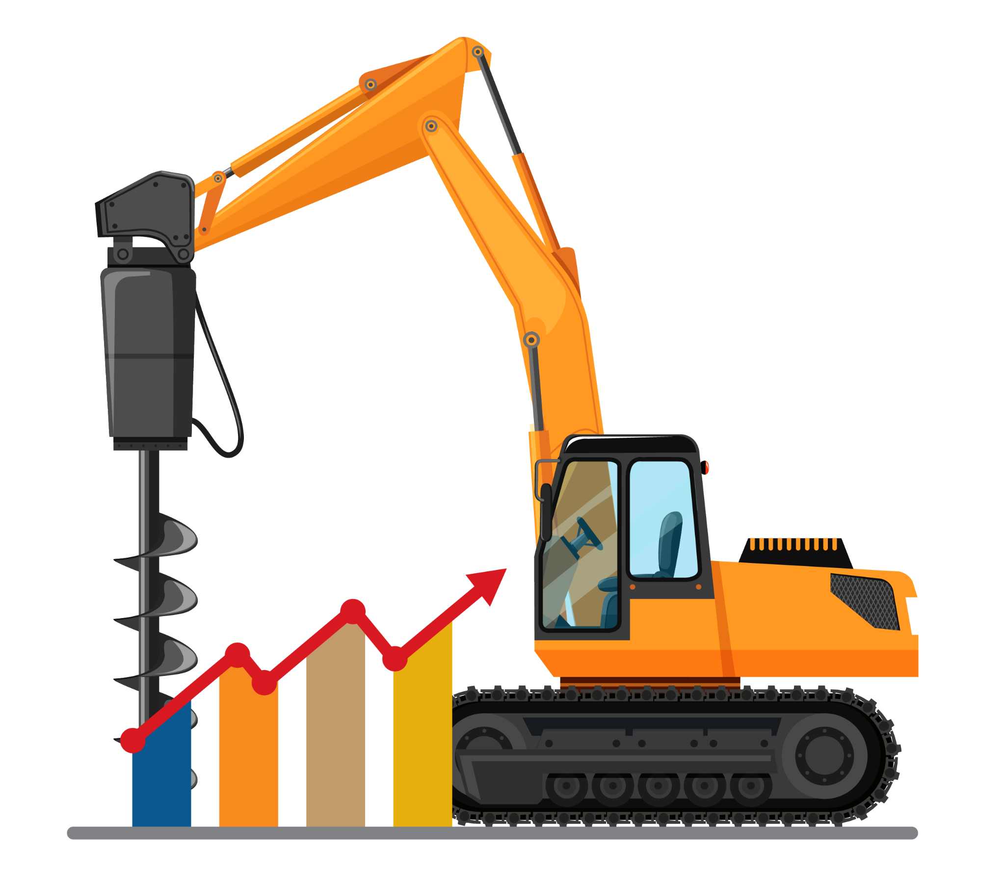
Introducción
La minería es una industria que puede ofrecer diversas oportunidades de desarrollo económico y social en los territorios en los que se realiza, tales cómo: generación de empleo, dinamización de la economía local, inversión en infraestructura, entre otros.
El aporte de la minería puede ser significativo, especialmente cuando las operaciones se manejan con altos estándares de responsabilidad social y ambiental. Para maximizar estos beneficios, es esencial la colaboración entre empresas, comunidades y gobiernos, promoviendo una minería que contribuya al desarrollo sostenible del territorio.
Generación de empleo
Dinamización de
la economía
Inversión en
infraestructura

Slide 3
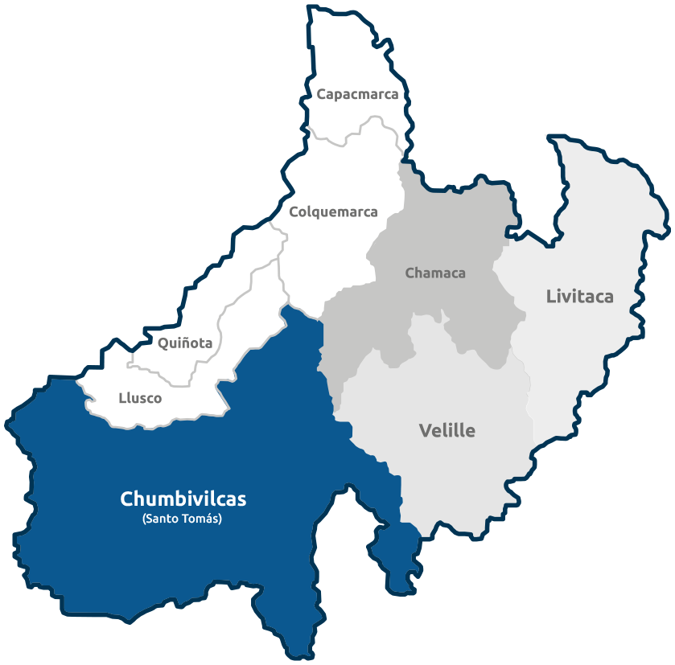
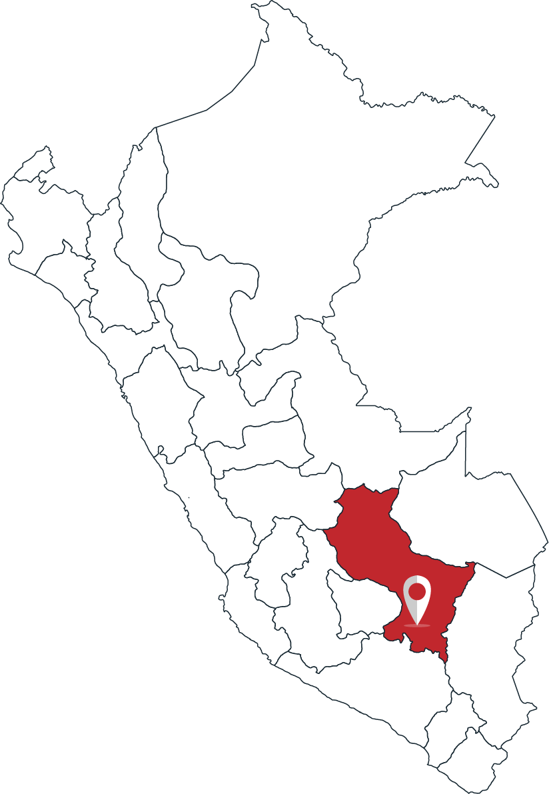
Operaciones
En el Perú, Hudbay opera la mina Constancia, ubicada en la provincia de Chumbivilcas - Cusco, dentro del llamado corredor minero del sur.

Slide 4
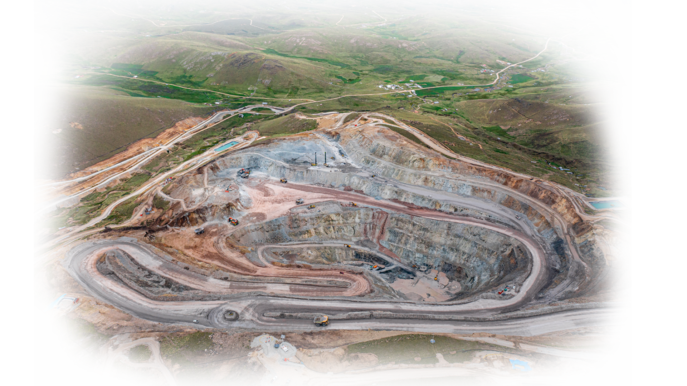
UNA MIRADA A LA PROVINCIA DE
CHUMBIVILCAS

Slide 5
Una mirada a la provincia de Chumbivilcas
La mayoría de los hogares están conformadas por
Chumbivilcas (provincia)
Chumbivilcas (provincia)
La población asciende a 69,763 habitantes, la mayoría rurales.
La mayoría de los hogares están conformados por 4 miembros (7,542).
4 miembros
La proporción de la Población Económicamente Activa (PEA): 86.5%.
La PEA que se encuentra ocupada es 85.5%. La PEA que no se encuentra ocupada es solo el 1% .
La PEA ocupada que cuenta con trabajo formal es de tan solo el 7%.
Cusco (departamento)
Cusco (departamento)
La población asciende a 1,374,337
habitantes al 2021.
La mayoría de los hogares están conformados por 4 miembros (91,428).
La proporción de la Población Económicamente Activa (PEA): 81%.
La PEA que se encuentra ocupada: 77% del total.
La PEA ocupada que cuenta con trabajo formal es de 12.6%
Demografía
Empleo

Slide 6
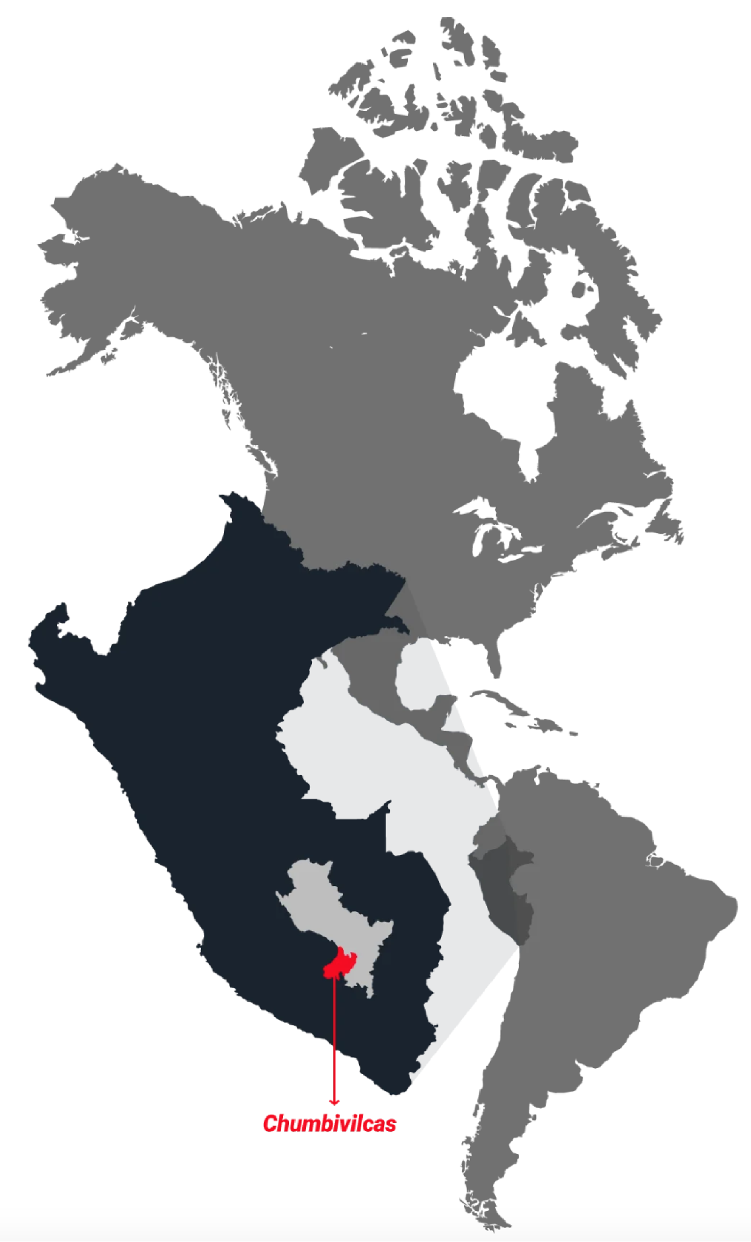
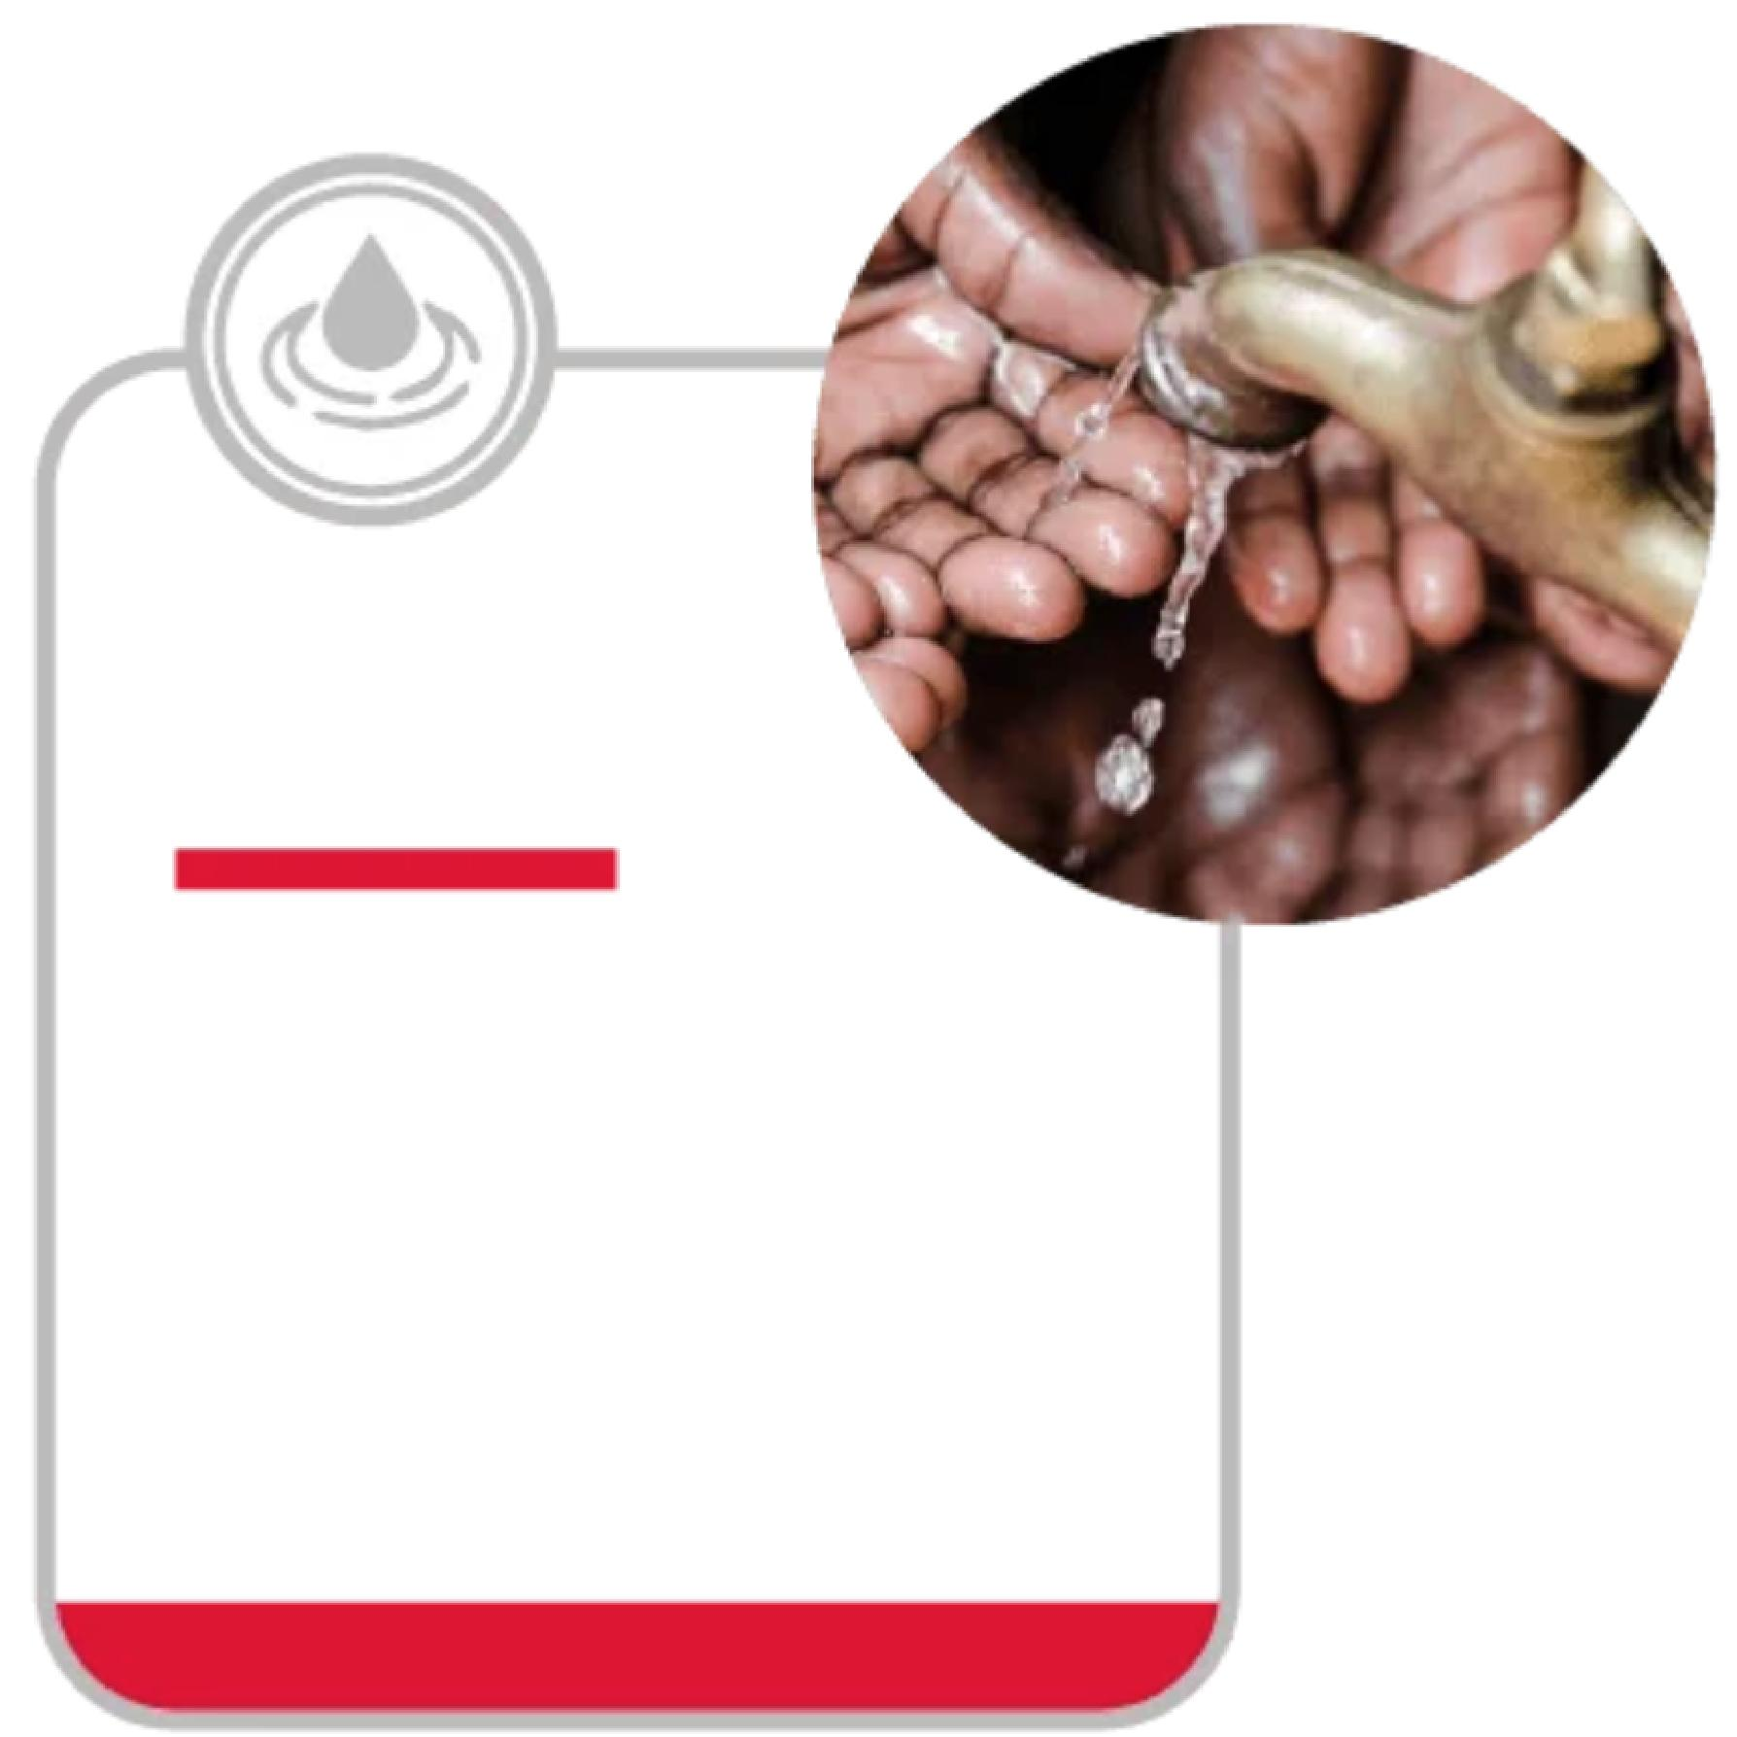
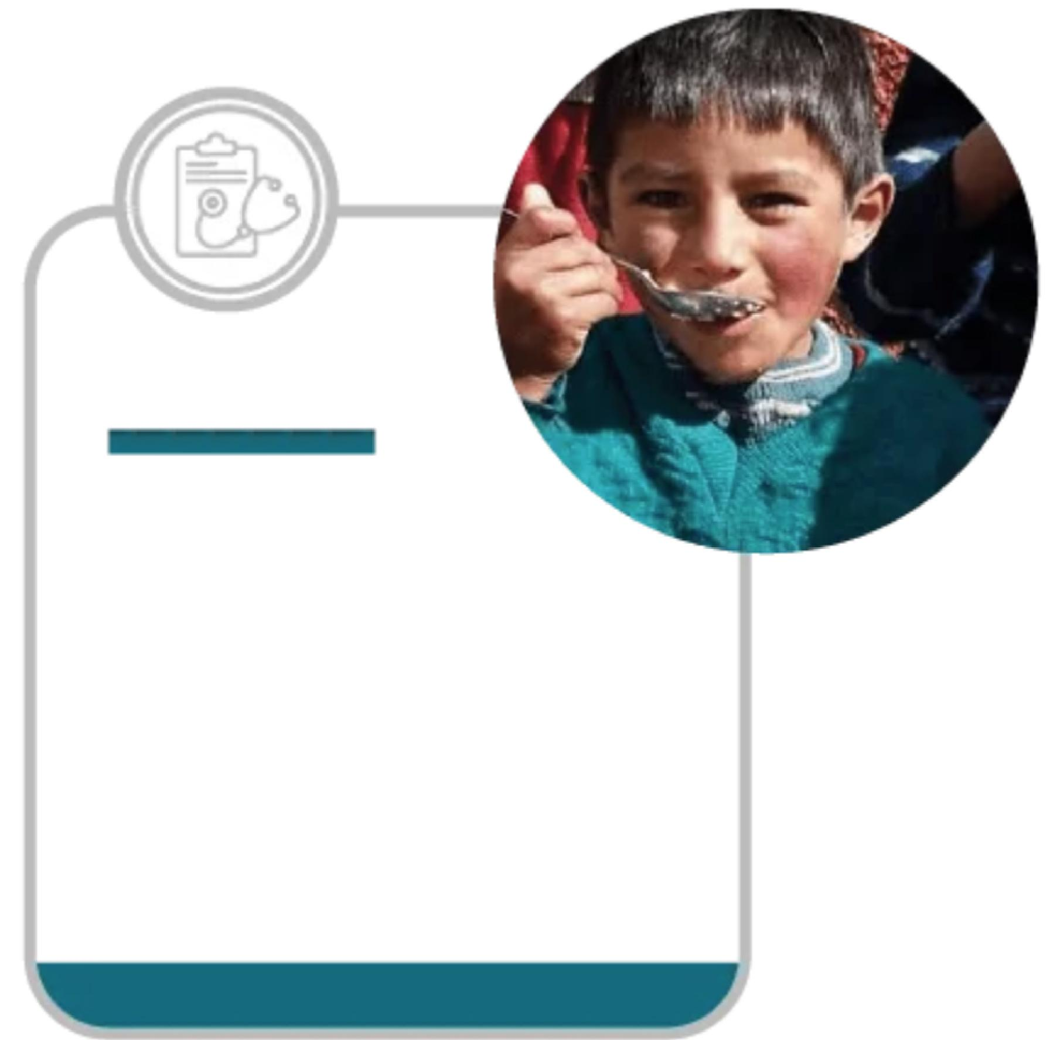
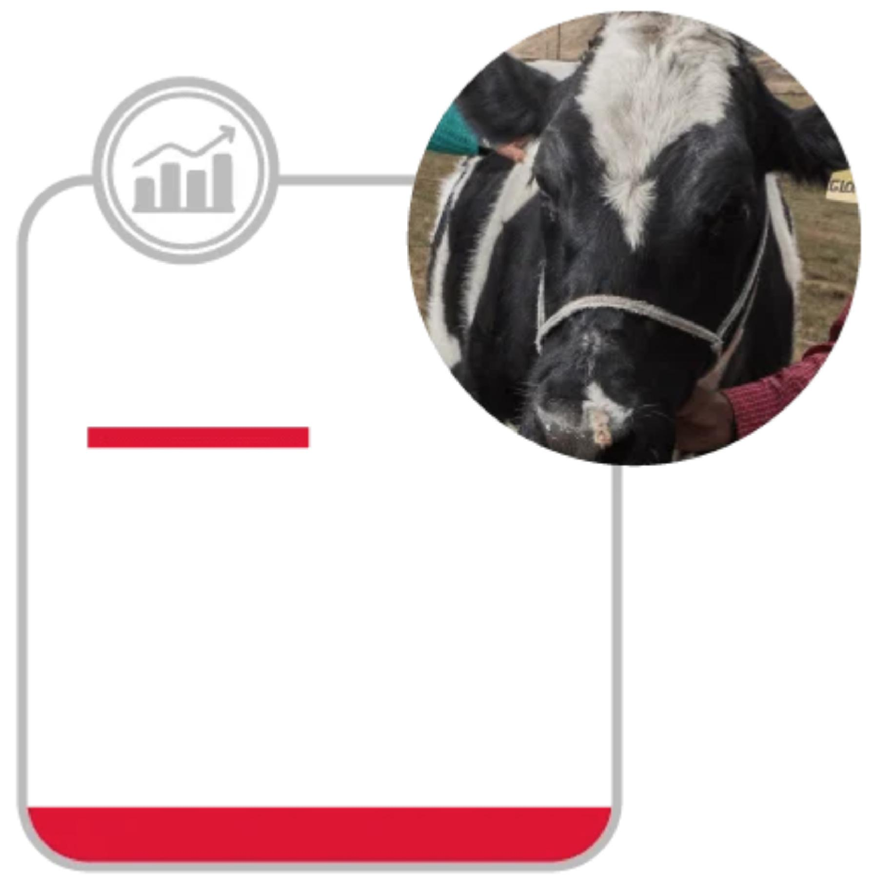
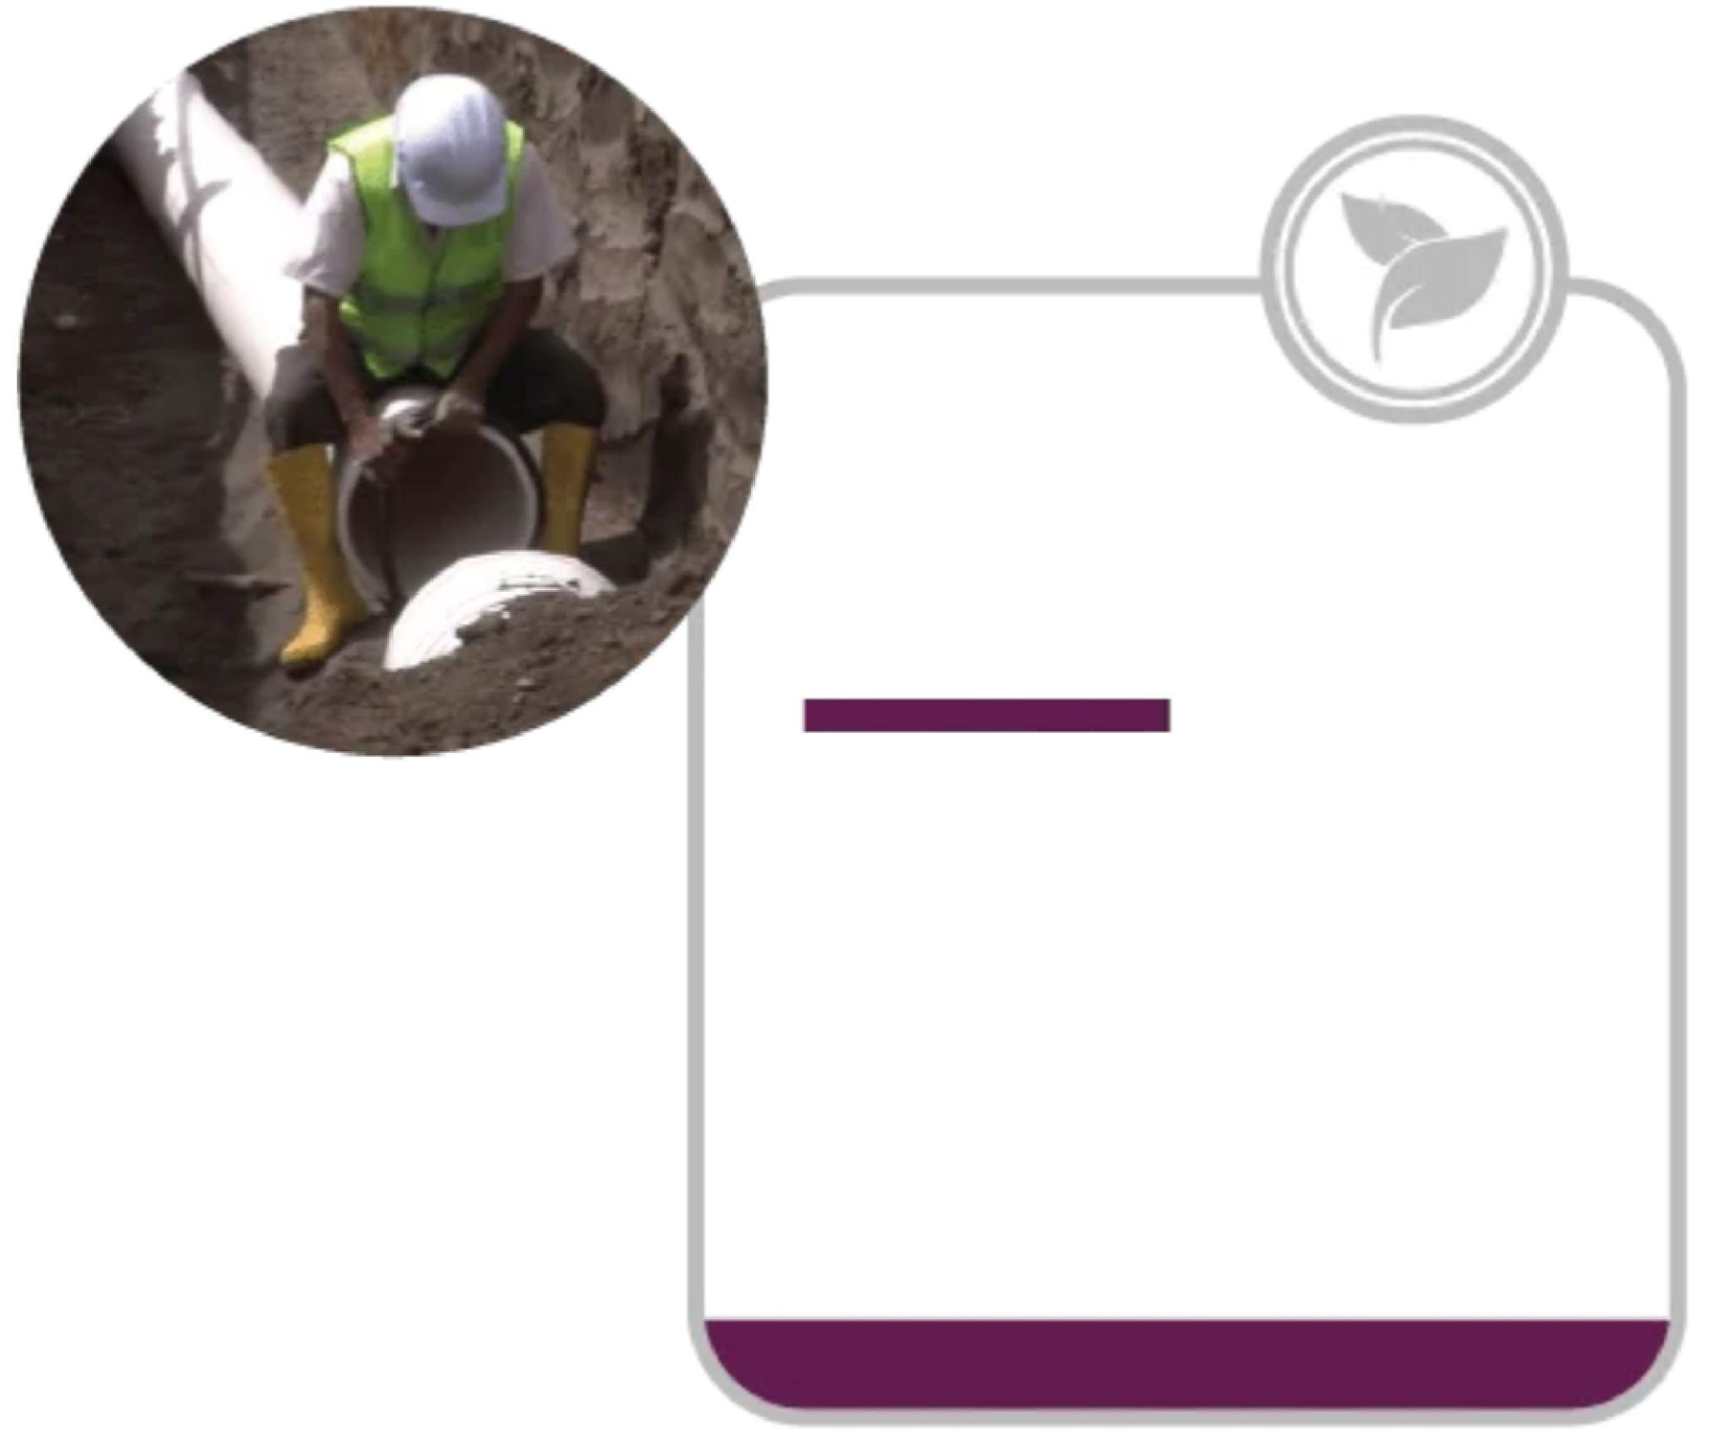
Servicios
públicos
27%
Educación y
analfabetismo
no tiene acceso a agua de la red pública en sus viviendas.
92%
no tiene educación
superior completa.
Infraestructura
vial
Salud
60%
17.8%
de la red vial de Chumbivilcas no está pavimentada.
de desnutrición crónica en niños menores de 5 años.
Desarrollo
económico
USD 73
Medio
ambiente
es el ingreso nominal promedio per cápita mensual.
77%
de la población
no tiene acceso a servicios de desagüe.
* Chumbivilcas USD 73
* Lima USD 354

Slide 7
Una mirada a la provincia de Chumbivilcas
Chumbivilcas (provincia)
La proporción de hogares que tienen conexión a Internet asciende a 19.1%.
Cusco (departamento)
Acceso a
internet
La proporción de hogares que tienen conexión a internet asciende a 35.2%.

Slide 8
¿Cómo generar valor compartido a través de la participación activa de los stakeholders
en su desarrollo territorial?

Slide 9
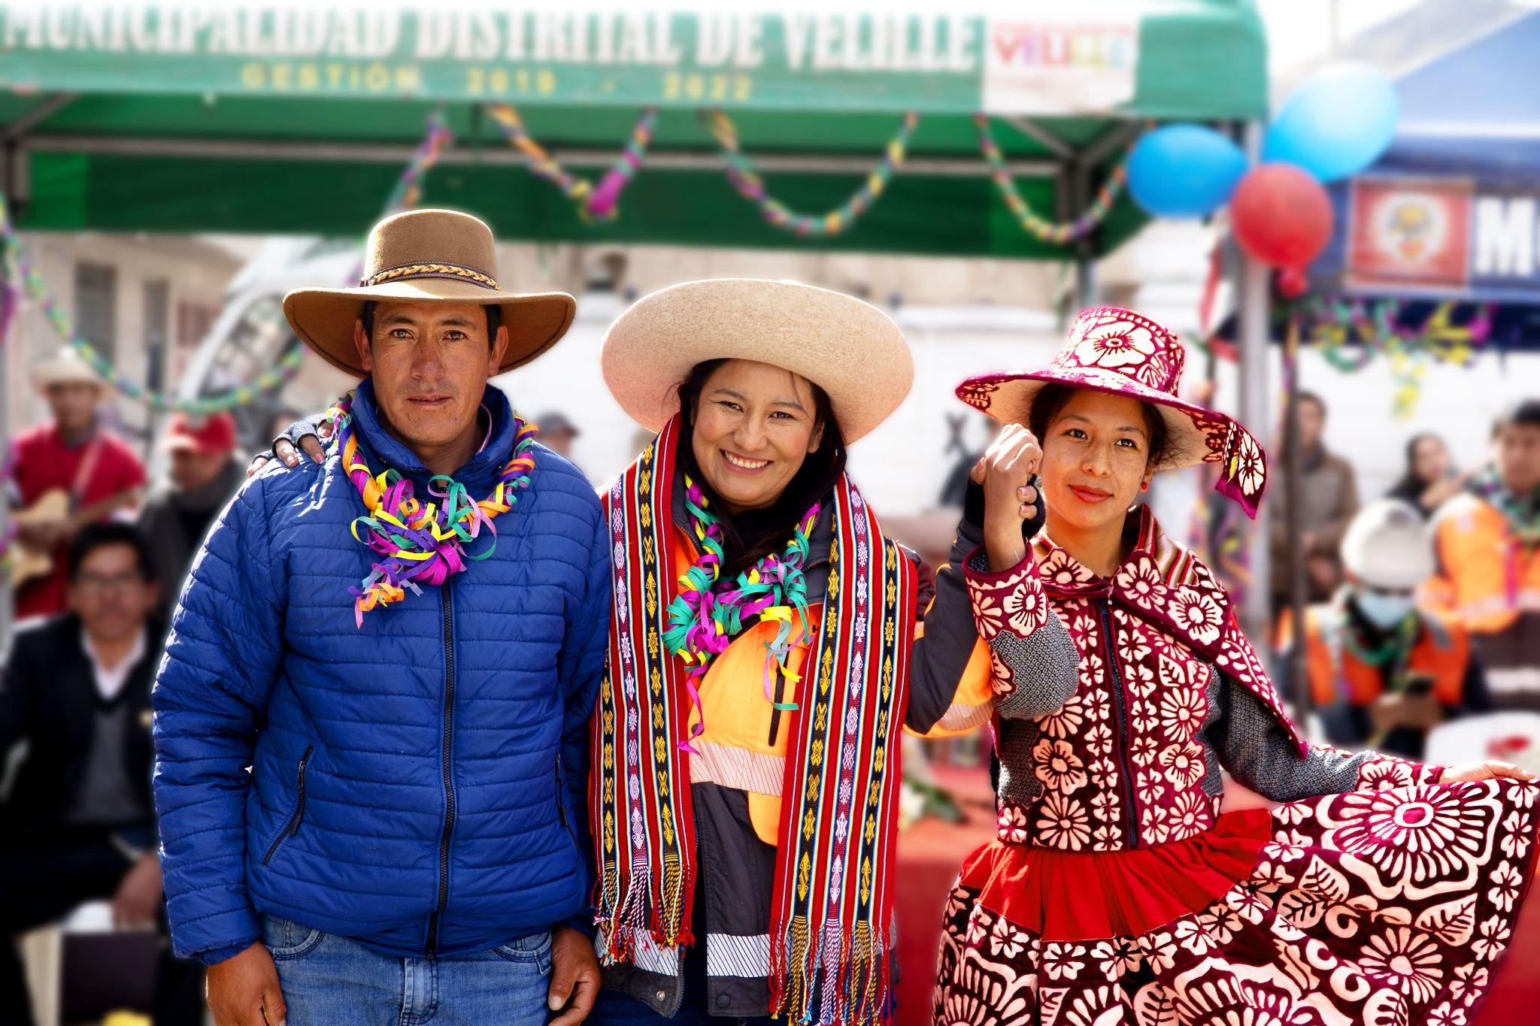
El valor compartido
”
Es el conjunto de políticas y prácticas operacionales que mejoran la capacidad competitiva de una empresa a la vez que contribuyen a mejorar las condiciones económicas y sociales de las comunidades locales donde opera.
Según Miguel Incháustegui, la estrategia lograda a través de los años de experiencia en el sector privado, así como en el sector público refieren que:
Cuando hay mayor cooperación entre todos los actores puede lograrse convivencia, basada en el diálogo con respeto y eso ayuda a generar el desarrollo de los proyectos sociales.
Para mantener o incrementar la aceptación social necesitamos incrementar el nivel de cooperación entre los actores y disminuir el nivel de conflicto.

Slide 10
Estrategia de desarrollo: valor compartido
Operaciones de largo plazo estables, donde nuestros vecinos nos ven como un aliado.
Gestores de oportunidades e inversión donde Hudbay
y otros actores apoyan el desarrollo sostenible,
creando responsabilidades compartidas.
Comunidades empoderadas como actores de su propio
desarrollo y capaces de generar mayores oportunidades.
Fortalecer la confianza, transparencia y
respeto mutuo con todos los grupos de interés.
Compromiso con las mejores prácticas de minería
ética y moderna a nivel internacional.

Slide 11
Nuestros lineamientos de acción
Enfoque multiactor
En Hudbay consideramos que para la continuidad y crecimiento de nuestras operaciones y proyectos, es necesario contribuir al desarrollo sostenible del territorio donde operamos, utilizando como herramienta el diálogo dentro de un modelo efectivo de gestión que sea capaz de proporcionar aceptación social.
Oficina de Asistencia Técnica (OAT)
Obras por Impuestos (OxI)
Acuerdos institucionales con los Gobiernos Locales
Alianzas con empresas
y asociaciones privadas
Comité Multisectorial
para el Desarrollo (CMD)
Cooperación Internacional

Slide 12
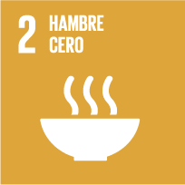
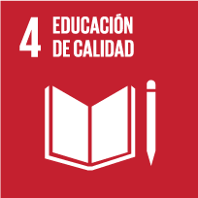
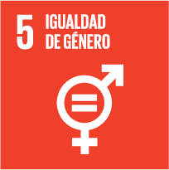
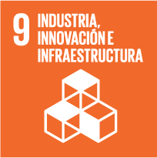
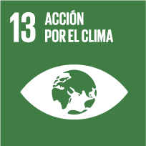
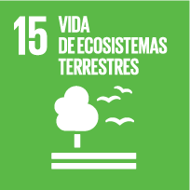
Nuestros lineamientos de acción
a
Criterios de priorización - proyectos de inversión social en el territorio
Proyectos con legitimidad social y con continuidad política.
Proyectos sostenibles (operación y mantenimiento).
Proyectos de complejidad baja/media (antecedente del OxI / RIS).
Alineados con alguno de los 4 ejes estratégicos priorizados por HBP.
Proyectos con enfoque de valor compartido que incluye a las comunidades y autoridades locales y nacionales.
El proyecto está alineado con los planes de negocio de HBP.

Slide 13
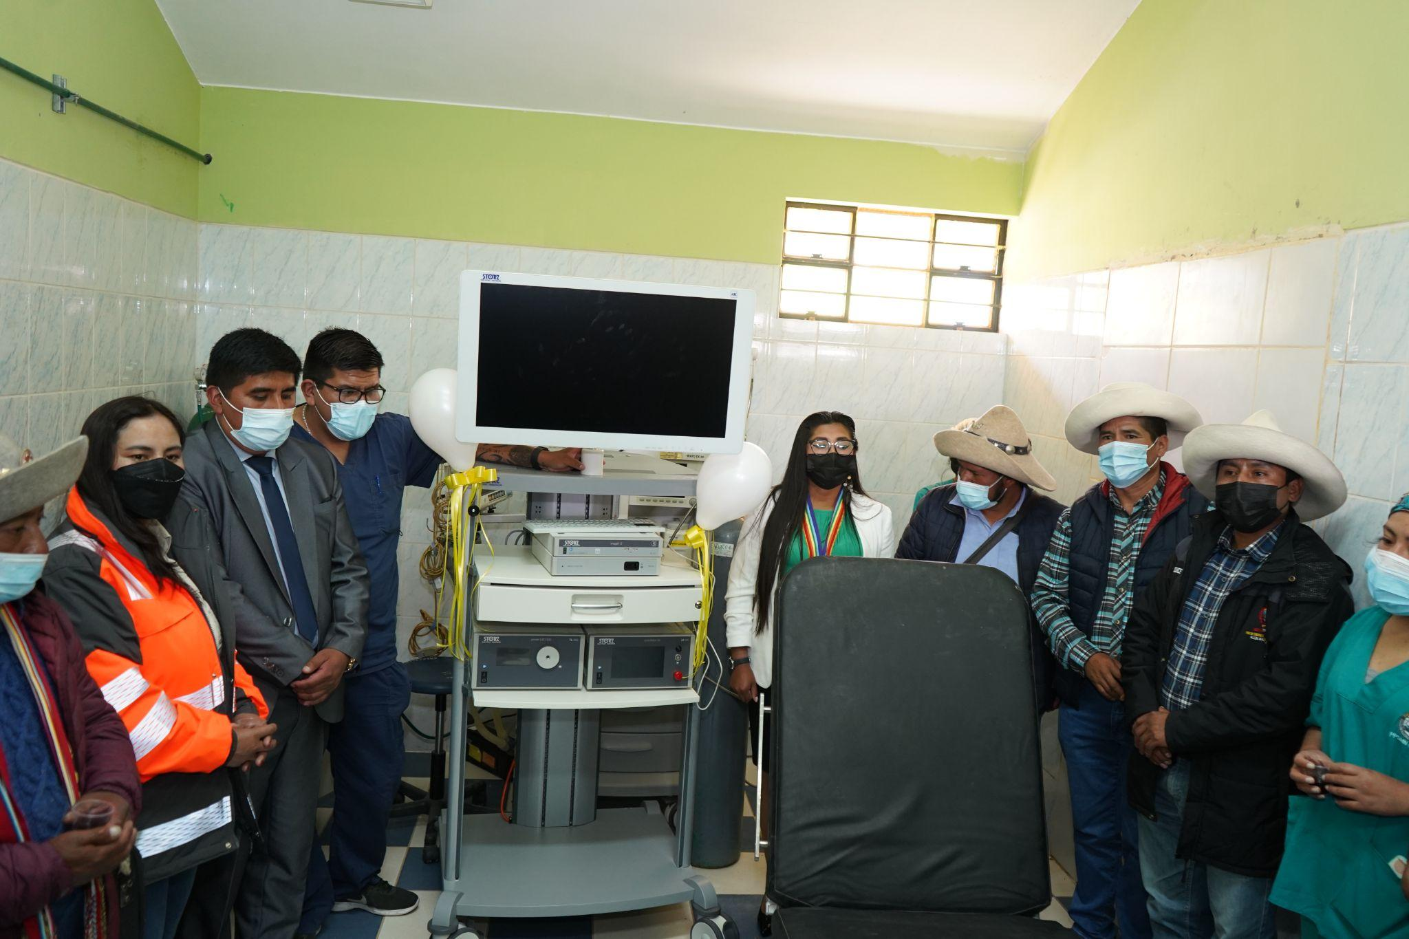
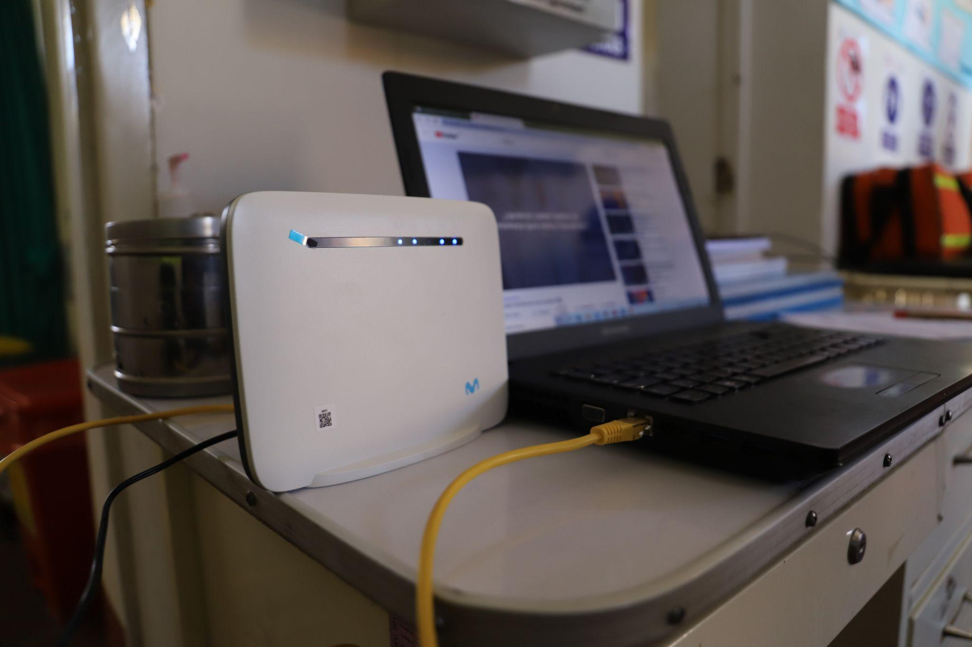
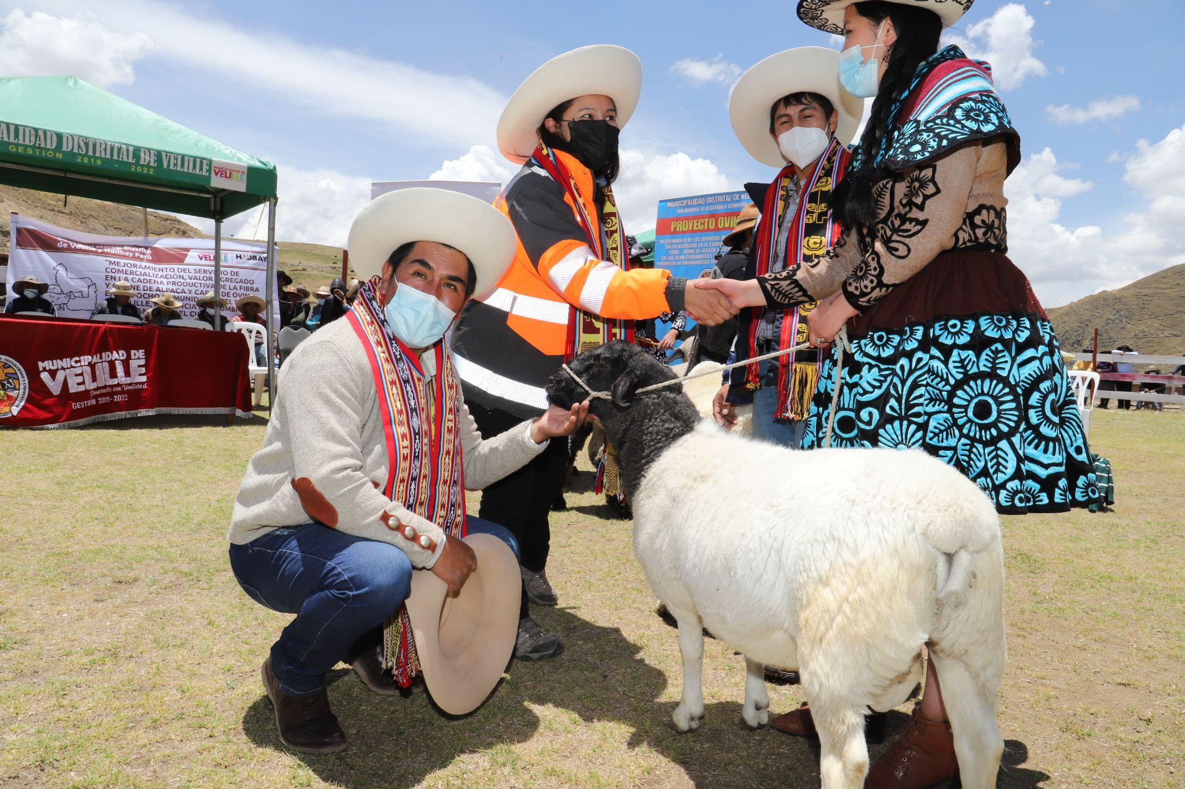
Nuestros ejes de intervención social

Slide 14
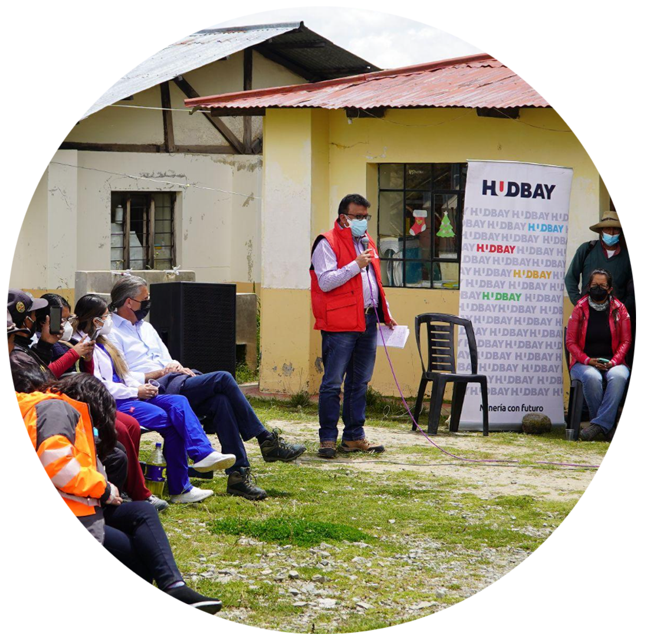
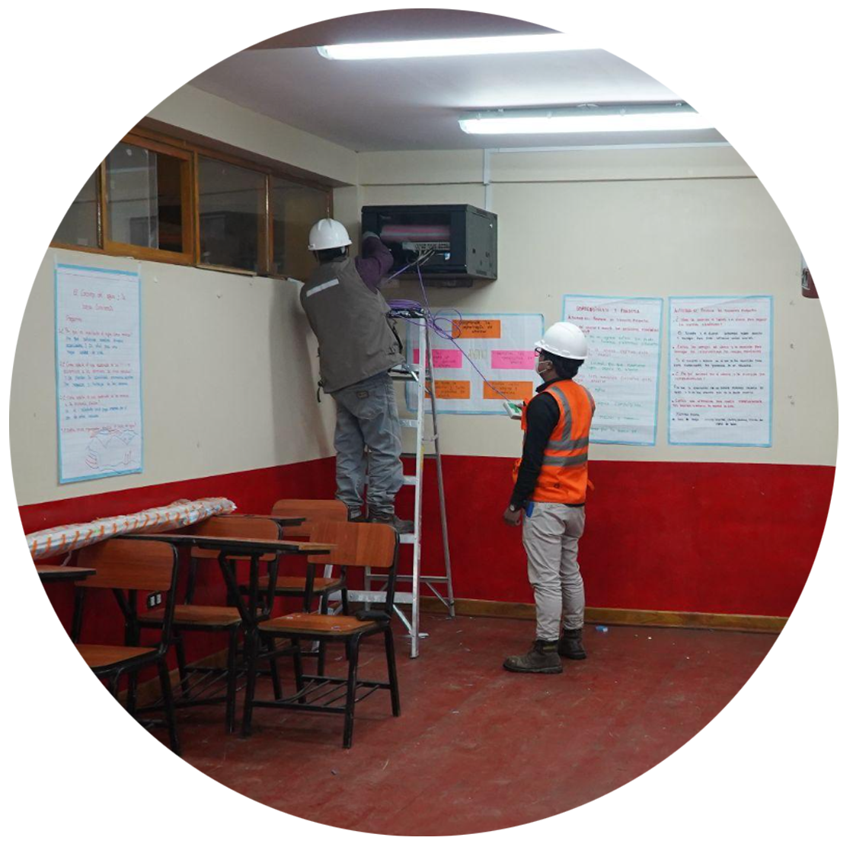
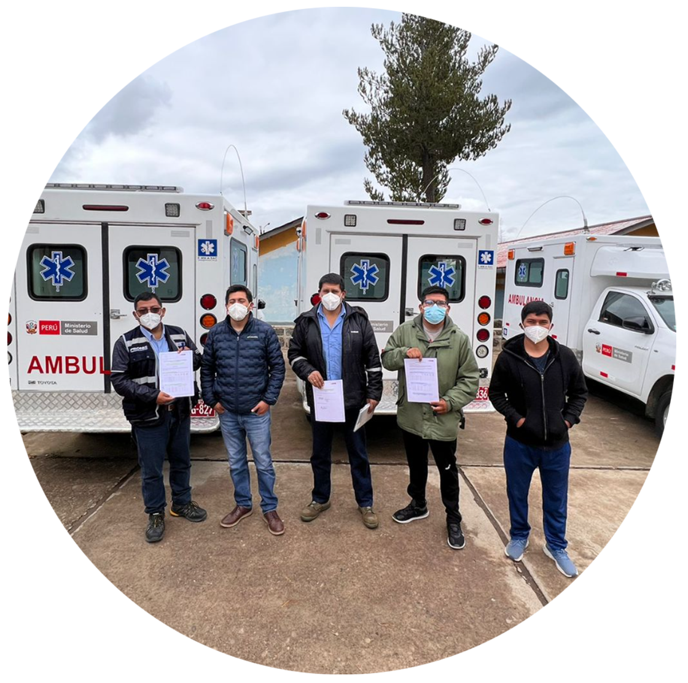
Iniciativas de desarrollo social
(2016 – 2024)
535 proyectos
S/ 288.4 M
9 distritos
34 proyectos
S/ 5.9 M
8 distritos
Inversión social acumulada al 2024 por:
Educación,
capacitación y conectividad
Desarrollo económico
S/ 329.5 M
83 proyectos
S/ 12.9 M
8 distritos
58 proyectos
S/ 22.2 M
7 distritos
Salud
Ambiente

Slide 15
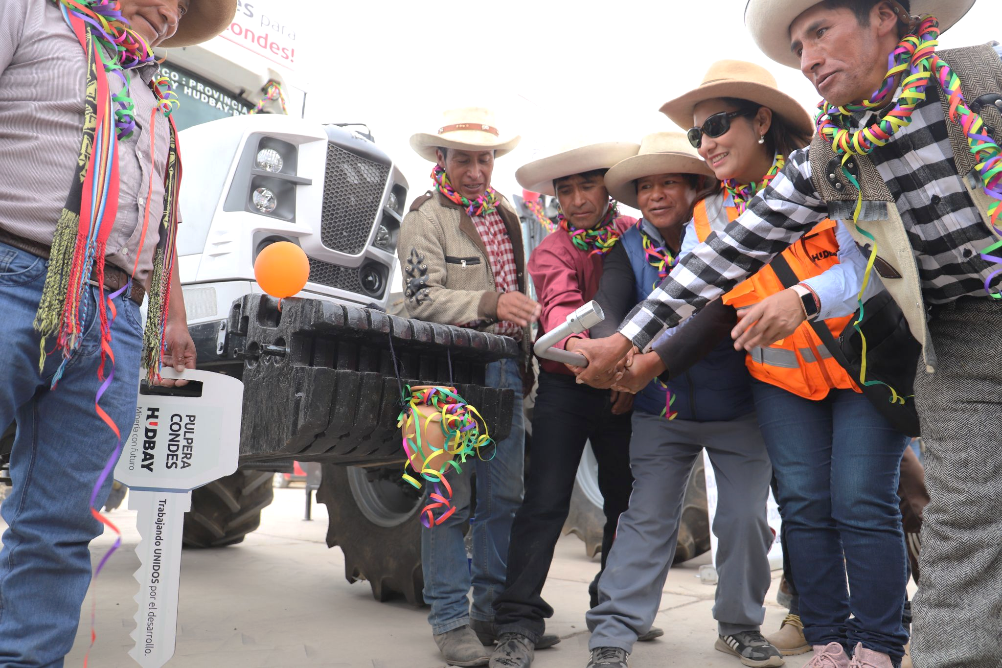
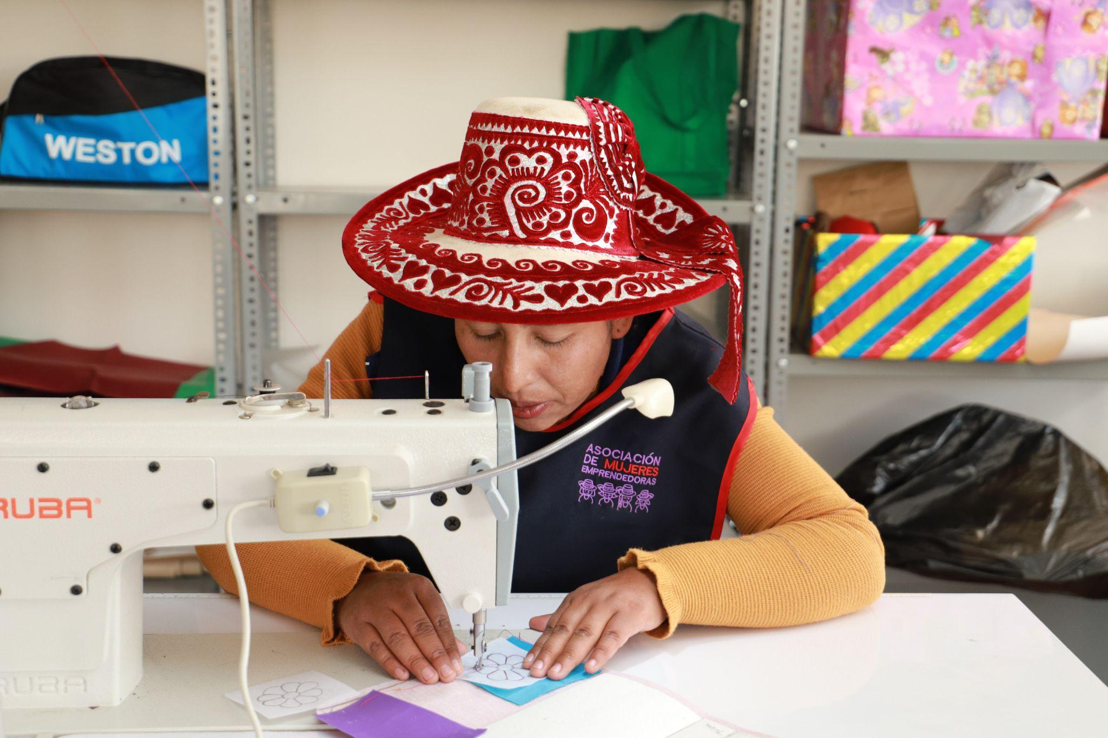
Principales retos
Paz y legitimidad social
Capacidades y habilidades
Autosostenibilidad

Slide 16
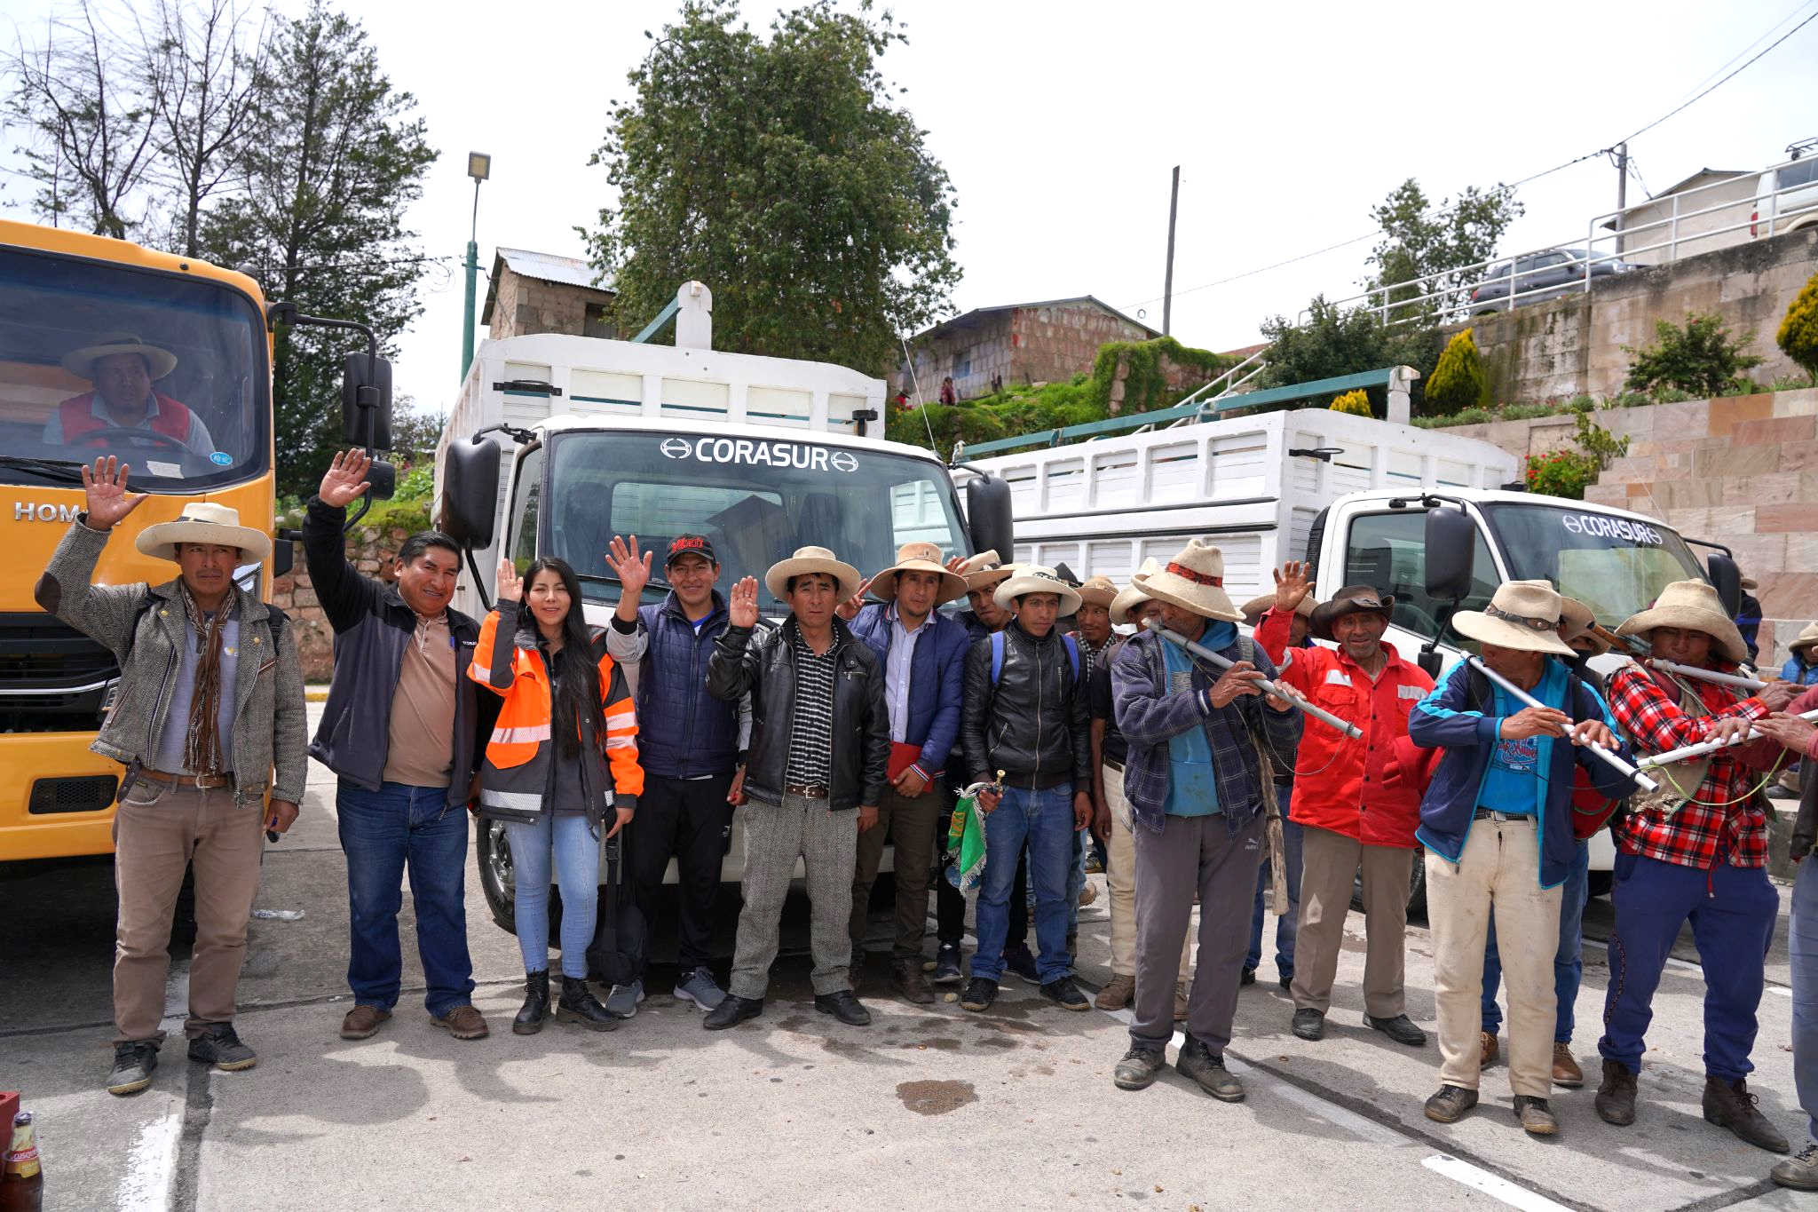
ALGUNOS EJEMPLOS DE DESARROLLO ECONÓMICO LOCAL

Slide 17
Comunidades en la cadena de valor
Contratos con comunidades
Servicio de Transporte
de Personal - Transportes Jimmy.
Servicio de Mantenimiento de Infraestructura y Equipos -
Etranspmul Reynaldito
Arrendamiento de Equipos Auxiliares - Empresa Comunal Chilloroya.
Servicio de Limpieza Industrial en Planta - Consorcio Byas Chilloroya
Servicio de Jardinería, Lavandería, Limpieza y Kiosko - Empresa Comunal Chilloroya
Transporte de Concentrado -
ET Chilloroya (15% + 5%) / ET Uchuccarco (15%)

Slide 18
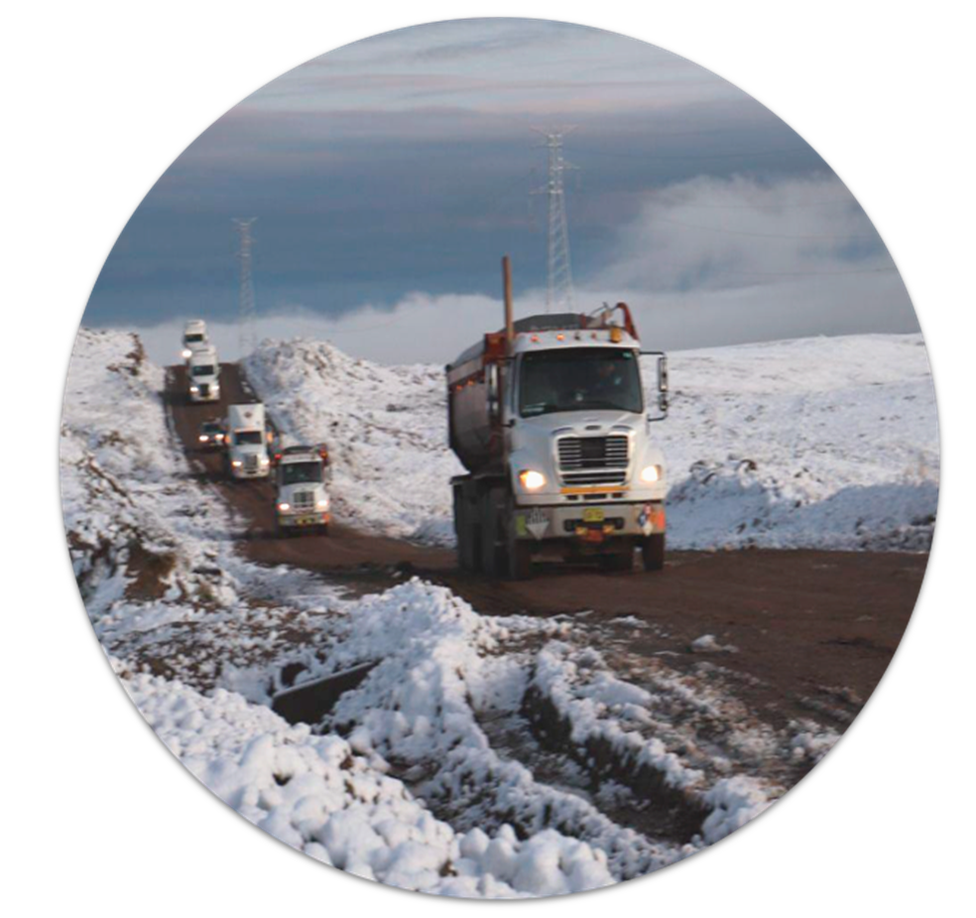
Empresas comunales en nuestra cadena logística
Las empresas comunales de Chilloroya y Uchucarcco son parte de nuestra cadena logística. Hemos firmado con ellas un acuerdo para el servicio de transporte de concentrado.
Los servicios de transporte son realizados por camiones encapsulados.
El recorrido de 449 kilómetros va desde la Unidad Minera Constancia (Cusco) hasta el puerto de Matarani (Arequipa).
El equipo de procura y empleo de Hudbay brindó asesoría para que las empresas comunales alcancen altos estándares y puedan competir en una licitación transparente.

Slide 19
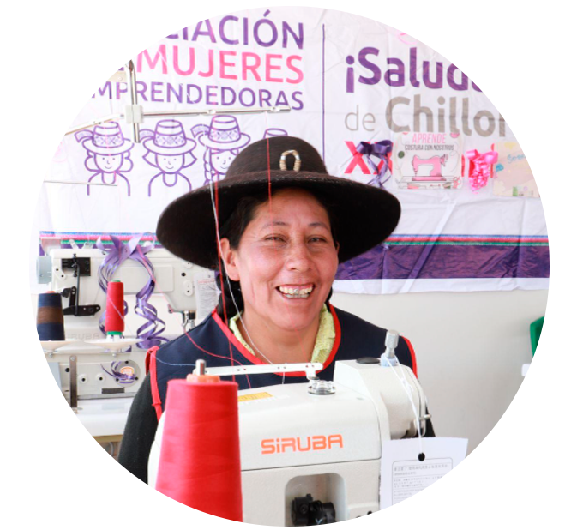
Empresas comunales en nuestra cadena logística
Esta iniciativa agrupa diversos proyectos de fortalecimiento de capacidades de emprendimiento femenino.
El proyecto impulsa el corte y confección de prendas y artículos, el tejido y la producción de jabones artesanales con propiedades naturales.
También se incluye la confección de prendas con material PET reciclado.
La gestión se realiza en conjunto con las comunidades y aliados especializados con el fin de lograr la auto-sostenibilidad.

Slide 20
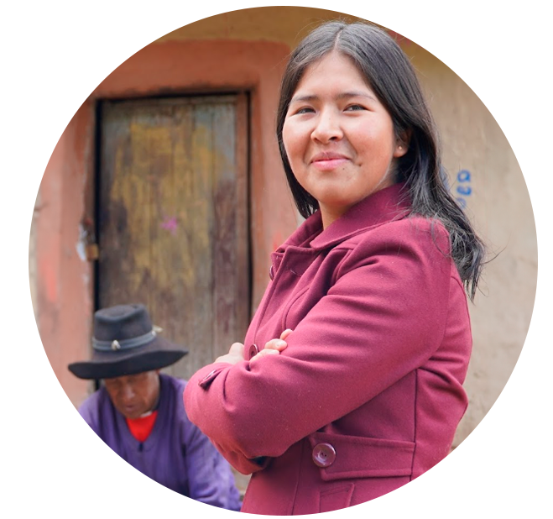
Empresas comunales en nuestra cadena logística
El Programa de Becas Hudbay otorga becas universitarias integrales a jóvenes de escasos recursos de comunidades rurales ubicadas dentro de la Región Cusco.
El programa cubre de forma integral los gastos de la carrera, de seguros médicos, materiales de estudio, manutención, entre otros.
El programa busca abordar los siguientes Objetivos de Desarrollo Sostenible (ODS):
(1) Fin de la pobreza.
(4) Educación de calidad.
(5) Igualdad de Género.
Las becas se subdividen en dos programas, Beca de Éxito: para jóvenes de escasos recursos y Beca Mujer Talento: que busca asegurar la inclusión de mujeres jóvenes en el programa de becas.

Slide 21
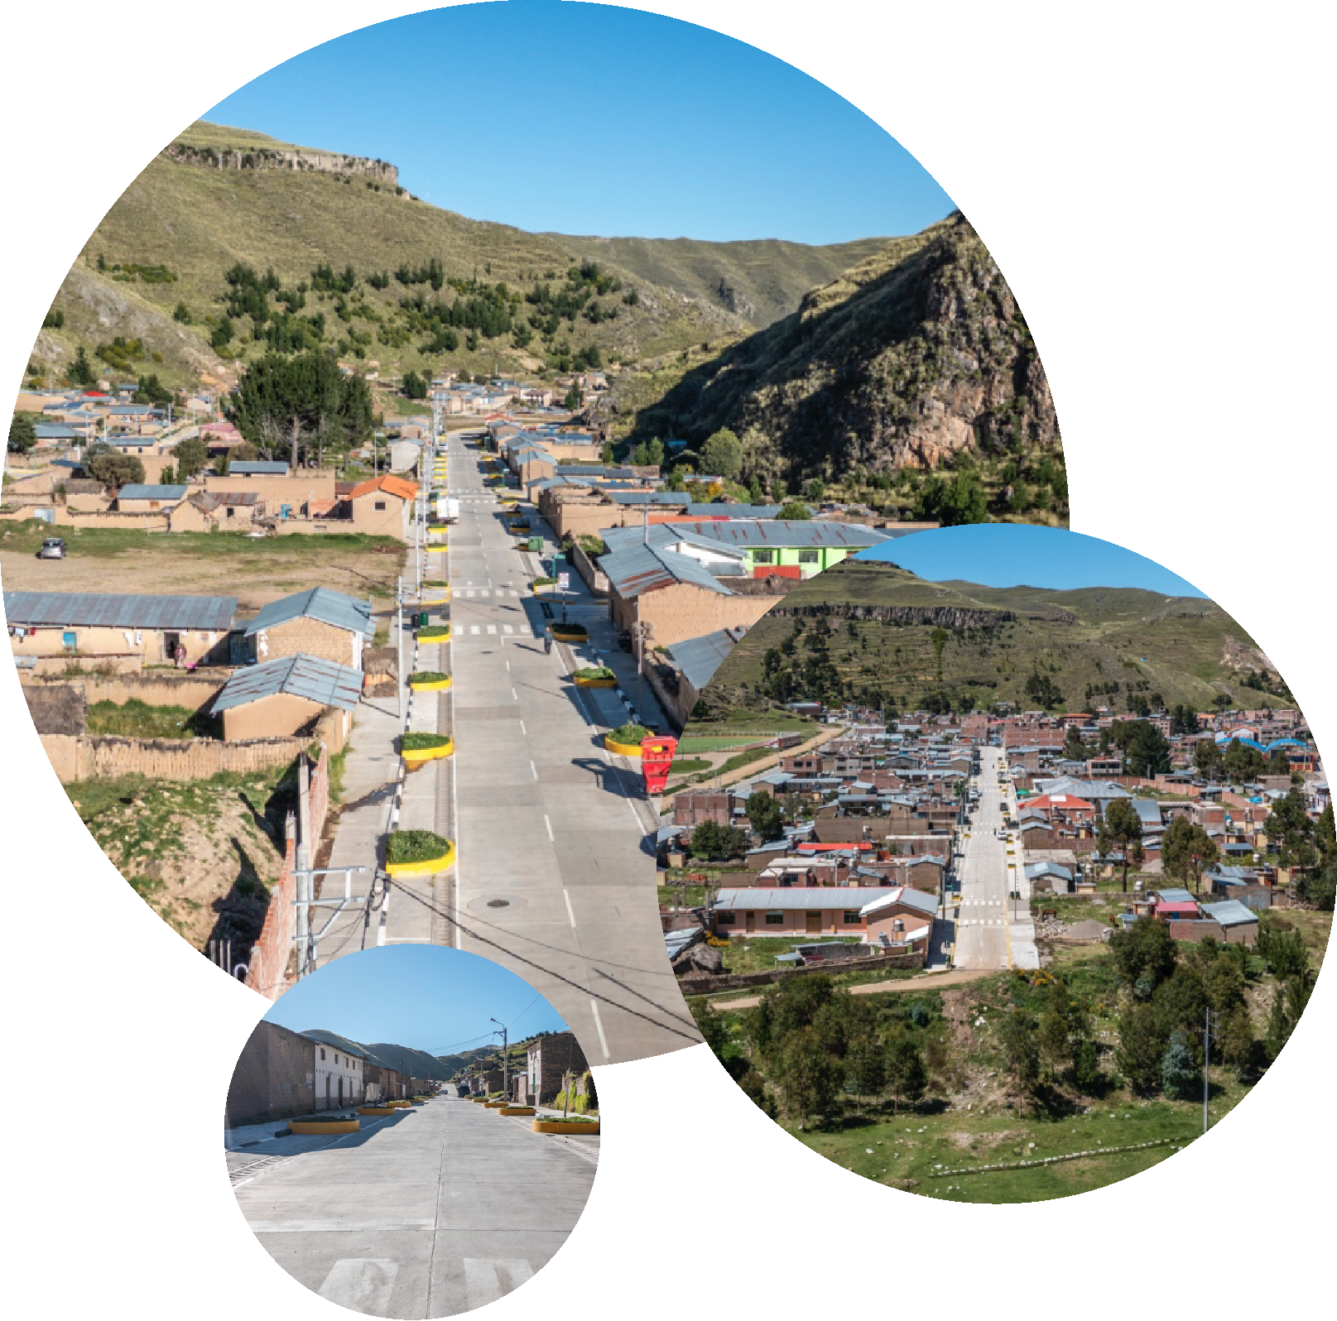
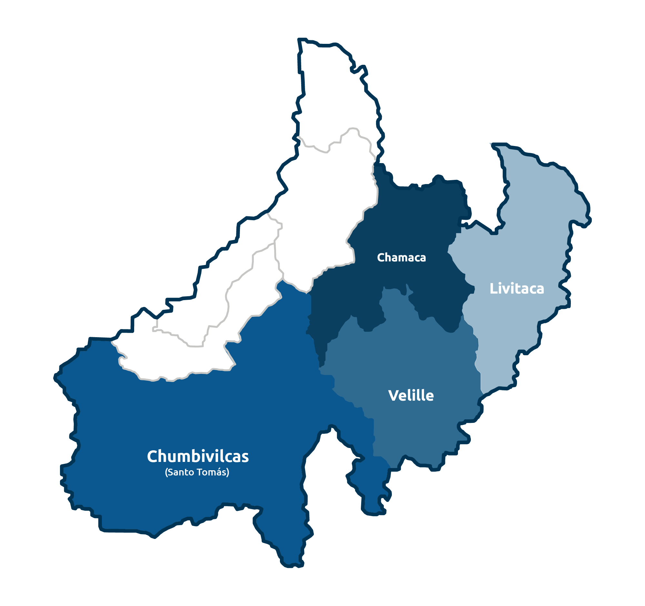
Obras por impuestos
Monto: S/ 14.8 M
Centro de Salud Uchucarcco (Chamaca)
Estado: en ejecución física y obra
Beneficiados: 2,247 habitantes
Monto: S/ 19.4 M
Agua y saneamiento
en Qqehuincha
Estado: en liquidación
Beneficiados: 255 familias
Monto: S/ 16.9M
Centro de Salud Chilloroya (Livitaca)
Estado: en ejecución física y obra
Beneficiados: 1,505 habitantes
Monto: S/ 27.5M
En ejecución por
Pistas y veredas
de Velille
Estado: en liquidación
Beneficiados: 8,505 habitantes
S/ 78.7 M

Slide 22
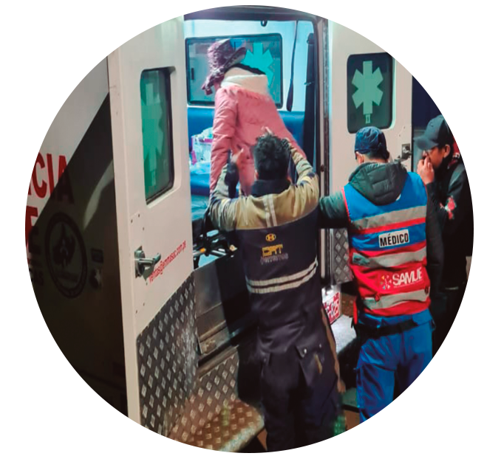
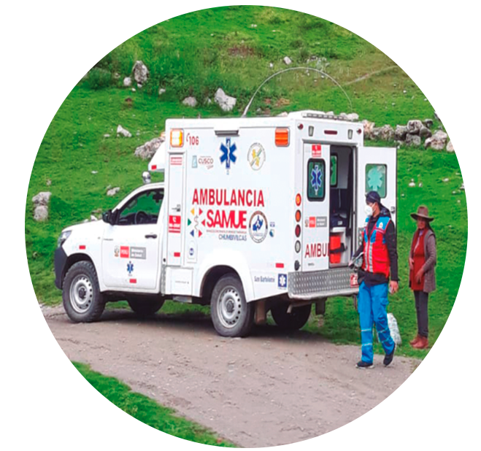
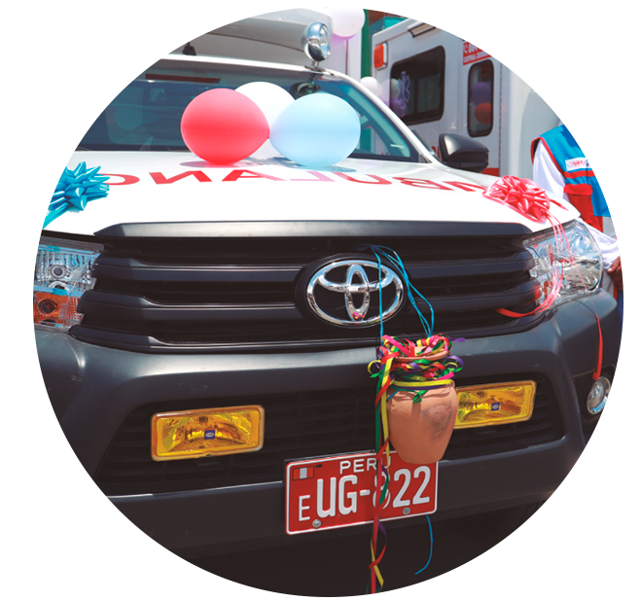
RIS proyecto de éxito obras por impuestos
El Sistema de Apoyo Médico de Urgencias y Emergencias (SAMUE)
incorporó seis modernas ambulancias de tipo 2 y seis camionetas que fueron entregadas por Hudbay Perú, para la atención de emergencias en la provincia de Chumbivilcas.
A partir de la implementación del SAMUE Chumbivilcas se atendieron mayor cantidad de llamadas de emergencias médicas.
La efectividad en atención oportuna se incrementó en 85%, antes no pasaba del 50% por falta de equipamiento necesario.
Las ambulancias cuentan con un equipo de profesionales compuesto por un médico, una enfermera y un conductor para la atención de primera línea.
El SAMUE atiende
emergencias como:
Accidentes domésticos y de tránsito.
Traumatismos
y fracturas.
Atenciones obstétricas.
Entre otros de requerimiento inmediato.

Slide 23
Empresas comunales
Tras una licitación, las empresas comunales obtuvieron el servicio, para lo cual invirtieron en la adquisición de camiones encapsulados. En febrero, se firmó un contrato con la empresa comunal de Chilloroya, y en junio, con la de Uchucarcco (ECU) para el transporte de concentrado.
En Hudbay, hemos trabajado con proveedores locales desde el inicio, es decir desde la etapa de construcción.
2018
A partir de este hito, nuestra área logística establece los procesos
para incluir dentro de las licitaciones
la participación de las empresas locales en distintos servicios,
aplicando los mismos criterios de evaluación que para otros proveedores.
2012
Se inició un proceso de entrenamiento y conocimiento del negocio de transporte de concentrado a las empresas comunales.
2022

Slide 24
Empresas locales
En la actualidad tenemos 205 empresas locales que forman parte de la cadena de valor de Hudbay, las que además han sido capacitadas y recibieron asistencia técnica, lo que fortalece sus resultados de negocios y los hace más competitivos en el mercado.
Algunos ejemplos de contratos:
Crecimiento de proveedores locales:
US$ 778 K por 2 años
8%
12%
Servicio de jardinería, lavandería, limpieza y kiosko (comunidad campesina de Chilloroya).
US$ 720 K por 1 año
92%
88%
Servicio de mantenimiento de módulos habitacionales (Etranspmul Reynaldito).
US$ 4 MM por 2 años
Arrendamiento de equipos auxiliares para Operaciones Mina (CC Chilloroya).
Privados
locales
212
Proveedores locales
en el año 2022
227
Proveedores locales
en el año 2023

Slide 25
La iniciativa fomenta el desarrollo económico local al integrar empresas comunales en la cadena de suministro minera, otorgándoles contratos para servicios como transporte de cobre, izaje, mantenimiento y arrendamiento de vehículos. Esto genera empleos e ingresos locales. Hudbay capacita y apoya a estas empresas en aspectos técnicos, de seguridad y gestión empresarial, mejorando así su competitividad. Del mismo modo, también evalúa constantemente su desempeño para asegurar la calidad de los servicios.

Slide 26
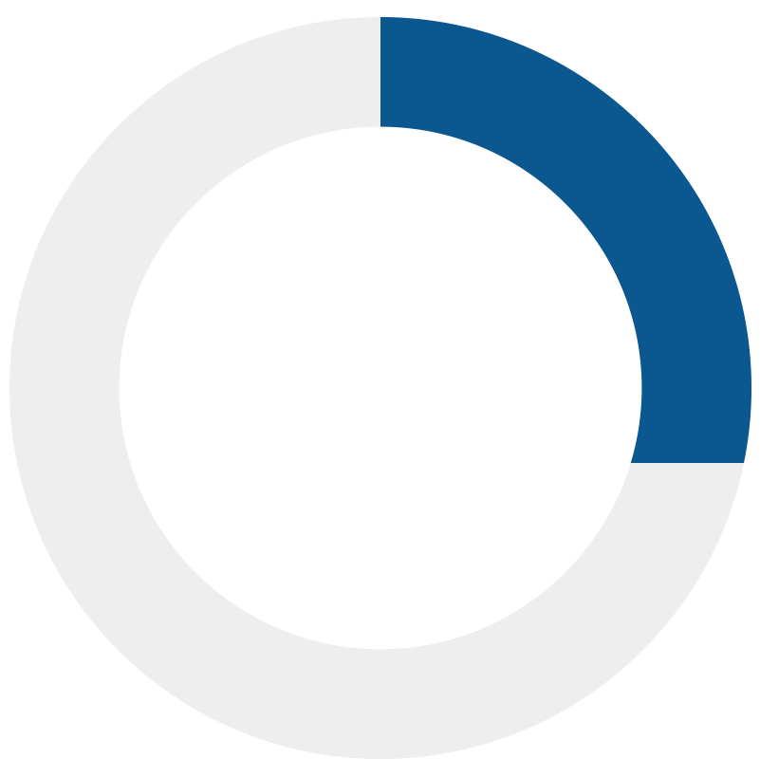
Algunos resultados
Compras de Hudbay a empresas locales:
Las empresas comunales realizan la distribución de utilidades al 100% de comuneros, con ello se reduce la brecha de pobreza monetaria de las comunidades, dado que su poder adquisitivo se incrementa y ven tangiblemente el beneficio de tener una empresa minera al costado de ellos.
$ 33M
35%
$ 16M
del cobre producido por la empresa minera es transportado por estas empresas.
2019
2023

Slide 27
El bienestar económico que generan las utilidades que reciben los empresarios comunales por la venta de los servicios a Hudbay, ha permitido reducir el número de conflictos por demandas sociales.

Slide 28
Crecimiento
v
Actualidad
El crecimiento de las empresas comunales se viene dando en varios periodos de gestión comunal, al ser comunidades campesinas y según la ley de comunidades deben hacer cambio de autoridades cada dos años.
El gran reto de la iniciativa
Lograr que la gestión de la empresa comunal sea profesional e independiente del cambio de autoridad o en su defecto que cada nuevo gobierno de la comunidad mantenga el enfoque de sostenibilidad de la empresa comunal.
¿Cómo lograrlo?
Trabajando en la capacitación y entrenamiento de los líderes comunales, y bajo estatuto comunal se ha logrado que se establezcan las auditorías de gestión y rendición de cuentas periódicas de cada una de las unidades de negocio que tienen las empresas comunales.
Se espera que con el conocimiento generado en la prestación de los servicios a Hudbay y con el constante acompañamiento, las empresas comunales presten sus servicios a otros sectores económicos fuera del territorio Chumbivilcano.

Slide 29
Conclusiones
En resumen, la minería puede impulsar el desarrollo económico y social si se maneja responsablemente, considerando todos los intereses y minimizando los impactos ambientales.
El trabajo conjunto entre las comunidades, las autoridades locales y la empresa privada, rendirá sus frutos si trabajamos de la mano y bajo consensos que nos permitan generar valor compartido.
Capacitar y potenciar a nuestros proveedores locales, nos permitirá generar beneficios sostenibles y de largo plazo. Nuestro objetivo es prepararlos para que puedan seguir brindado sus servicios no solo en minería sino también en otros rubros.

Slide 30
